Slide 1
From Smart Billing to digital transformation
Oleh Denys,
EVP SoftServe

Slide 2
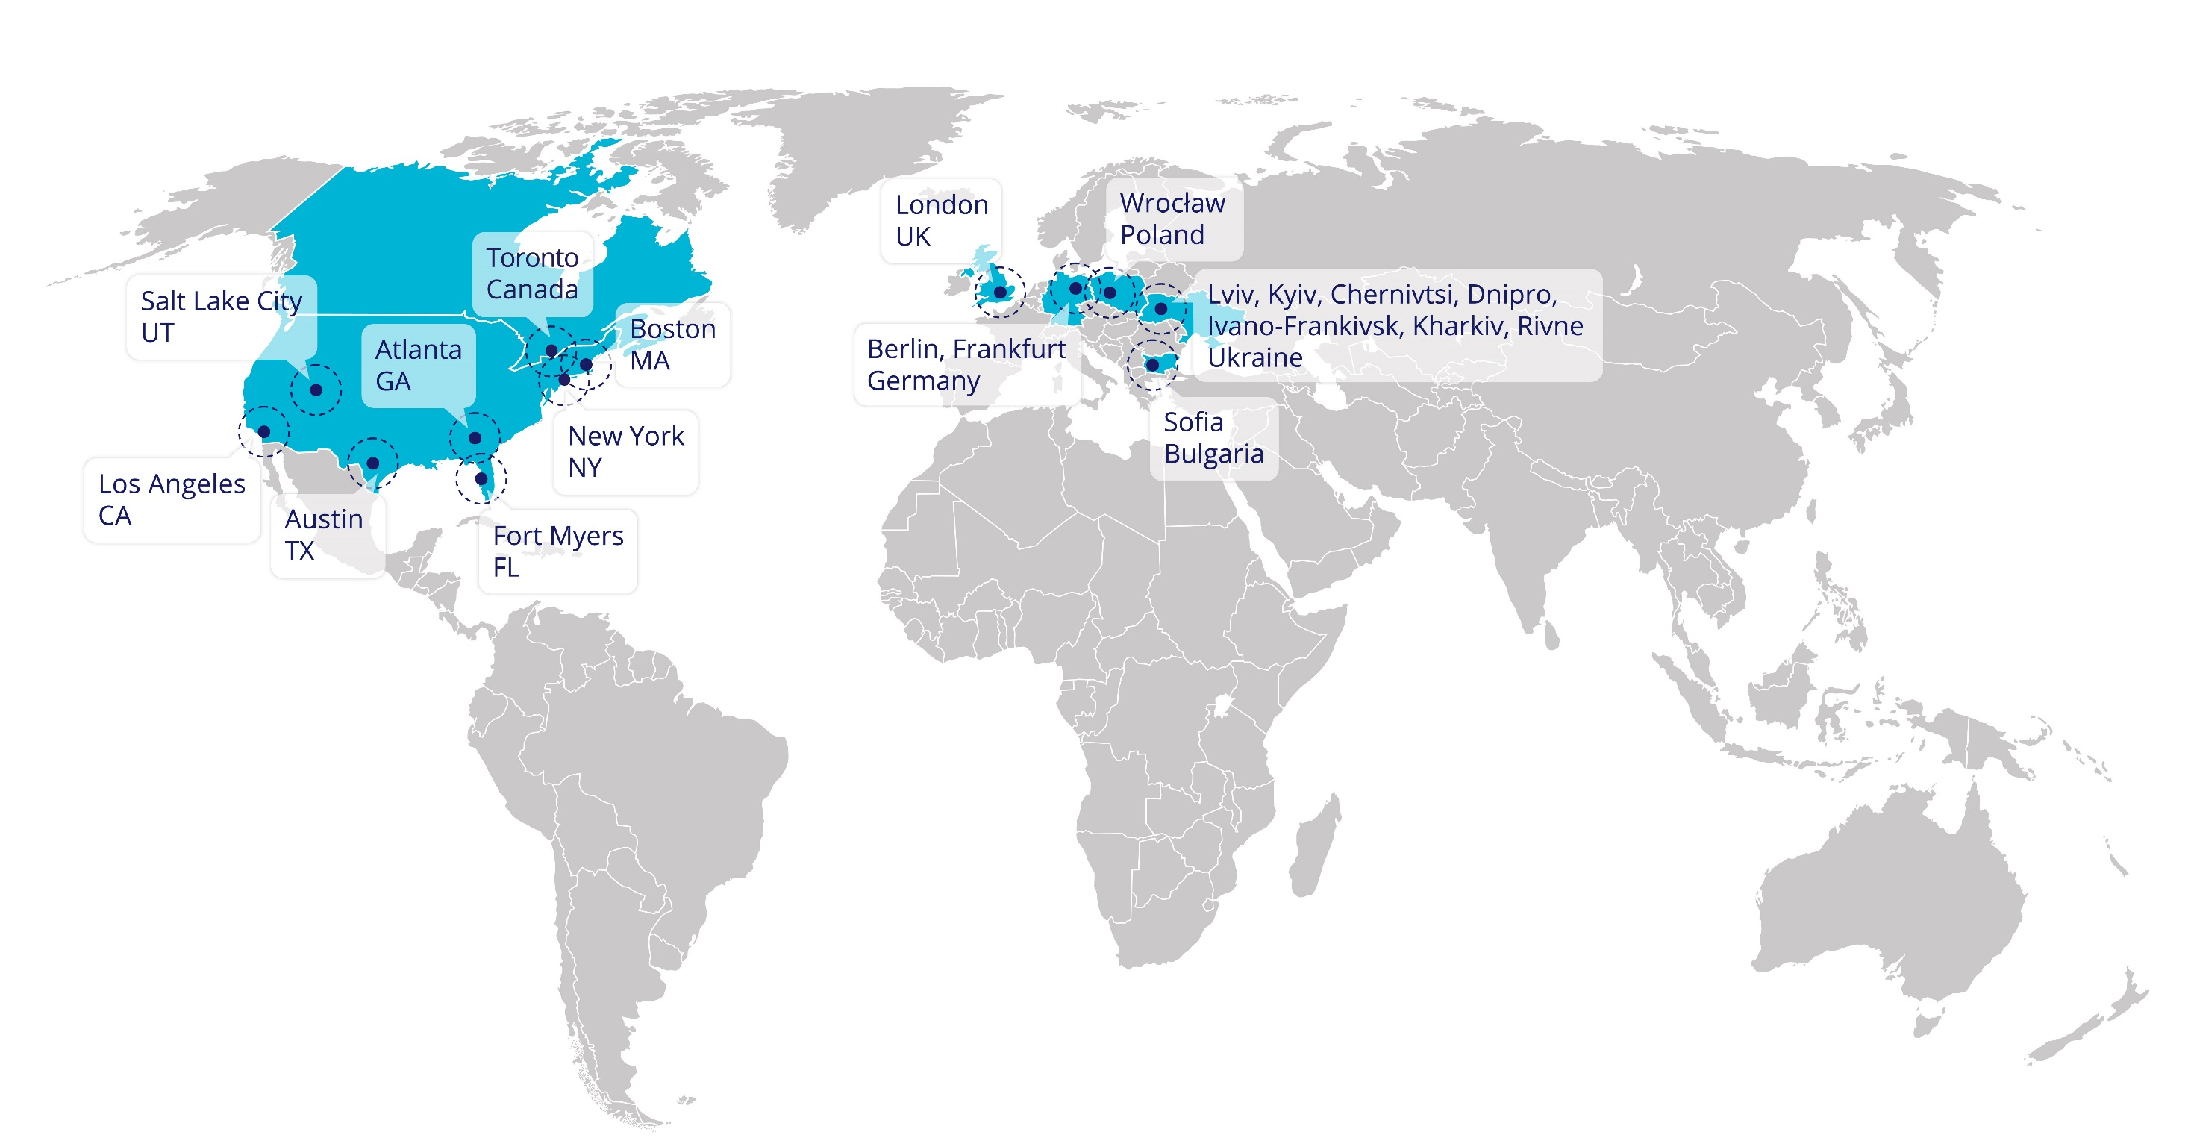
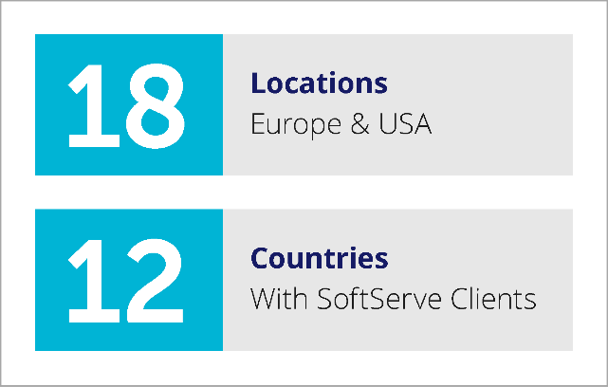
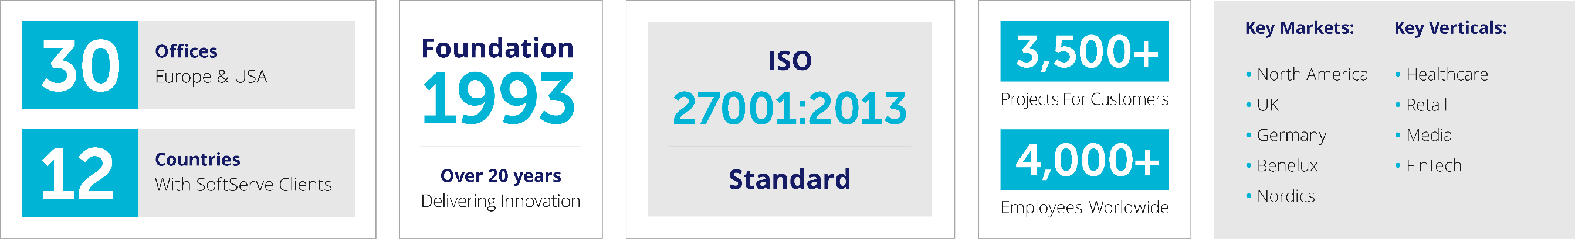
SoftServe – найбільша українська IT-компанія, лідер глобальної індустрії.

Slide 3



Нагороди та відзнаки
Лідер у списку 2016 Global Outsourcing 100 від IAOP.
Переможець у 2016 European IT & Software Excellence Awards.
Кращий роботодавець в Україні у 2013-2014 від Aon Hewitt and AXES.

Slide 4













Співпрацюємо зі світовими лідерами:

Slide 5







Львівські ЖЕКи ОСББ
ЛМКП "Львівтеплоенерго"
ЛКП Львівводоканал
ЛКП «Залізничнетеплоенерго»

Slide 6
Наші рішення для ВК
Керівництво КП
Система «Бізнес-аналізу»
Система «Централізований білінг послуг ФО»
Система «Мобільний збір показників лічильників »
Модуль Метрологія: Система «Централізована повірка лічильників»
Система «Інтернет портал споживачів послуг»
On-line Система «Збір платежів»
Система «Централізований білінг послуг ЮО»
Система «Централізований білінг внесків за встановлення лічильників»
Модуль «Екологія»
Модуль претензійно-позивної діяльності

Slide 7
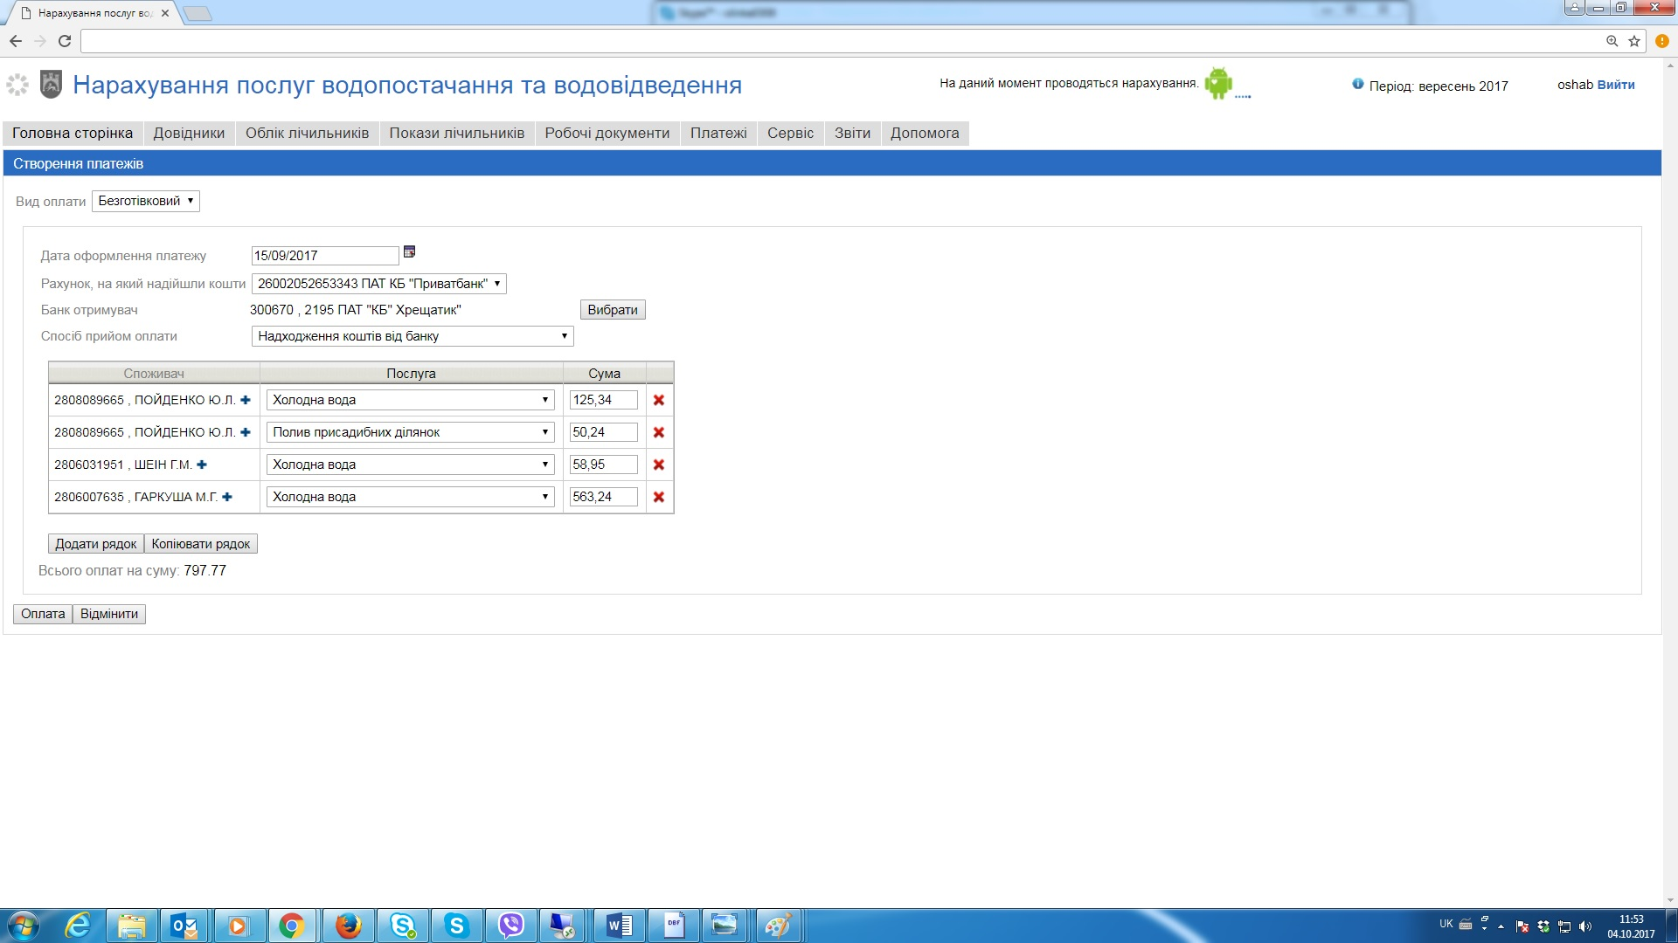
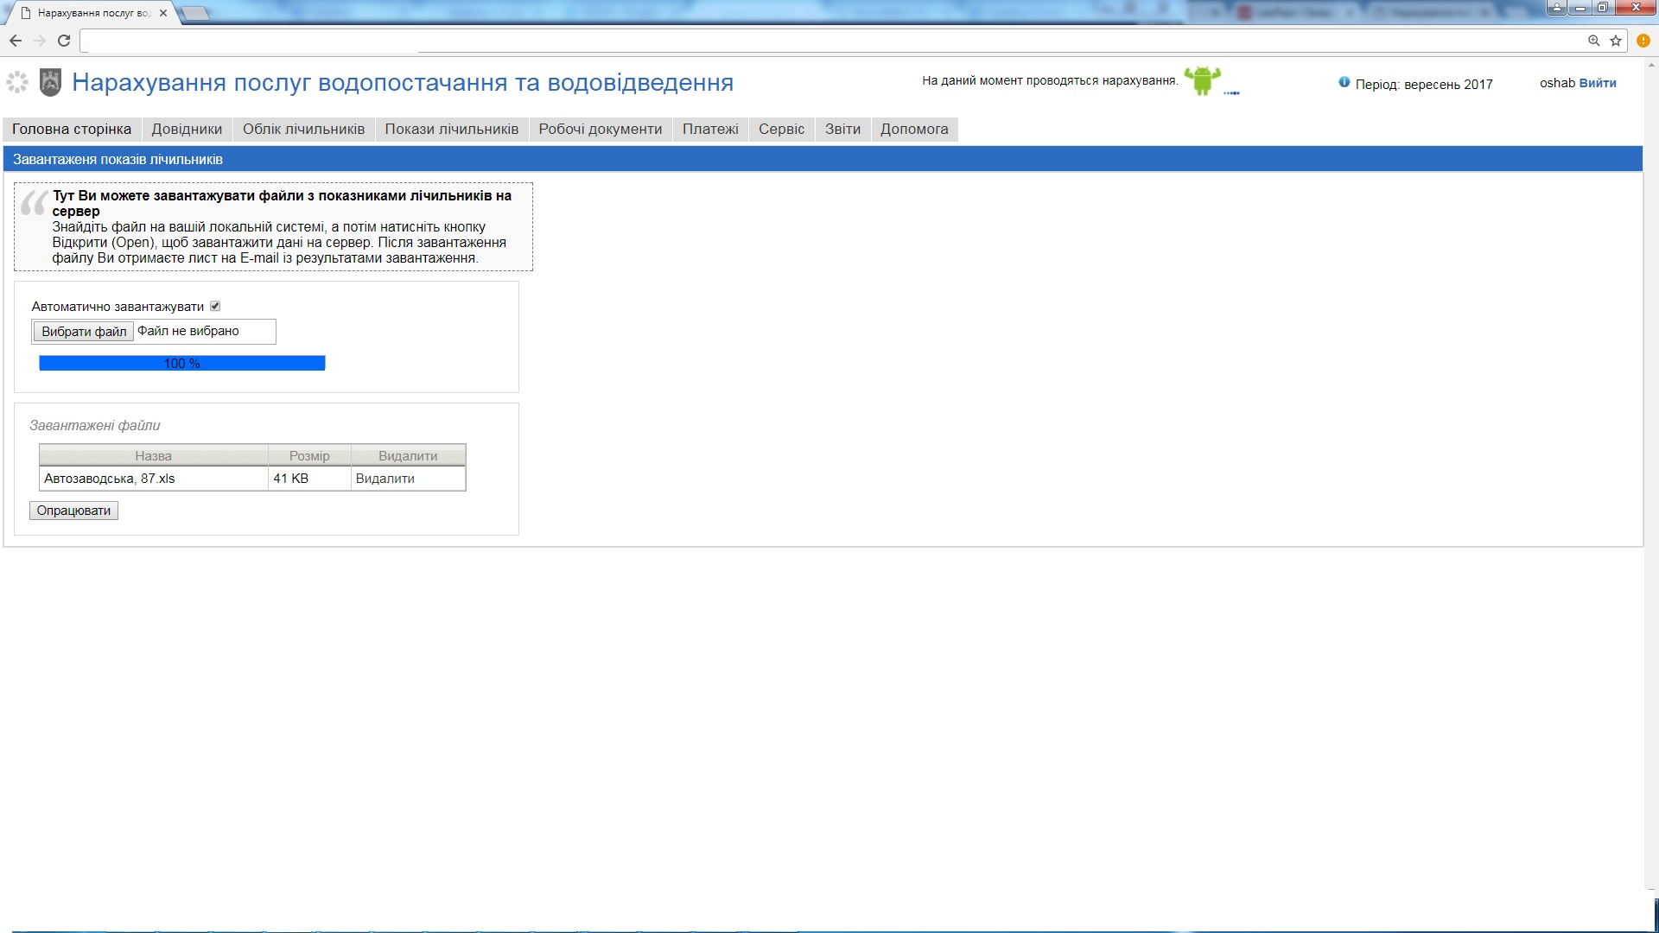
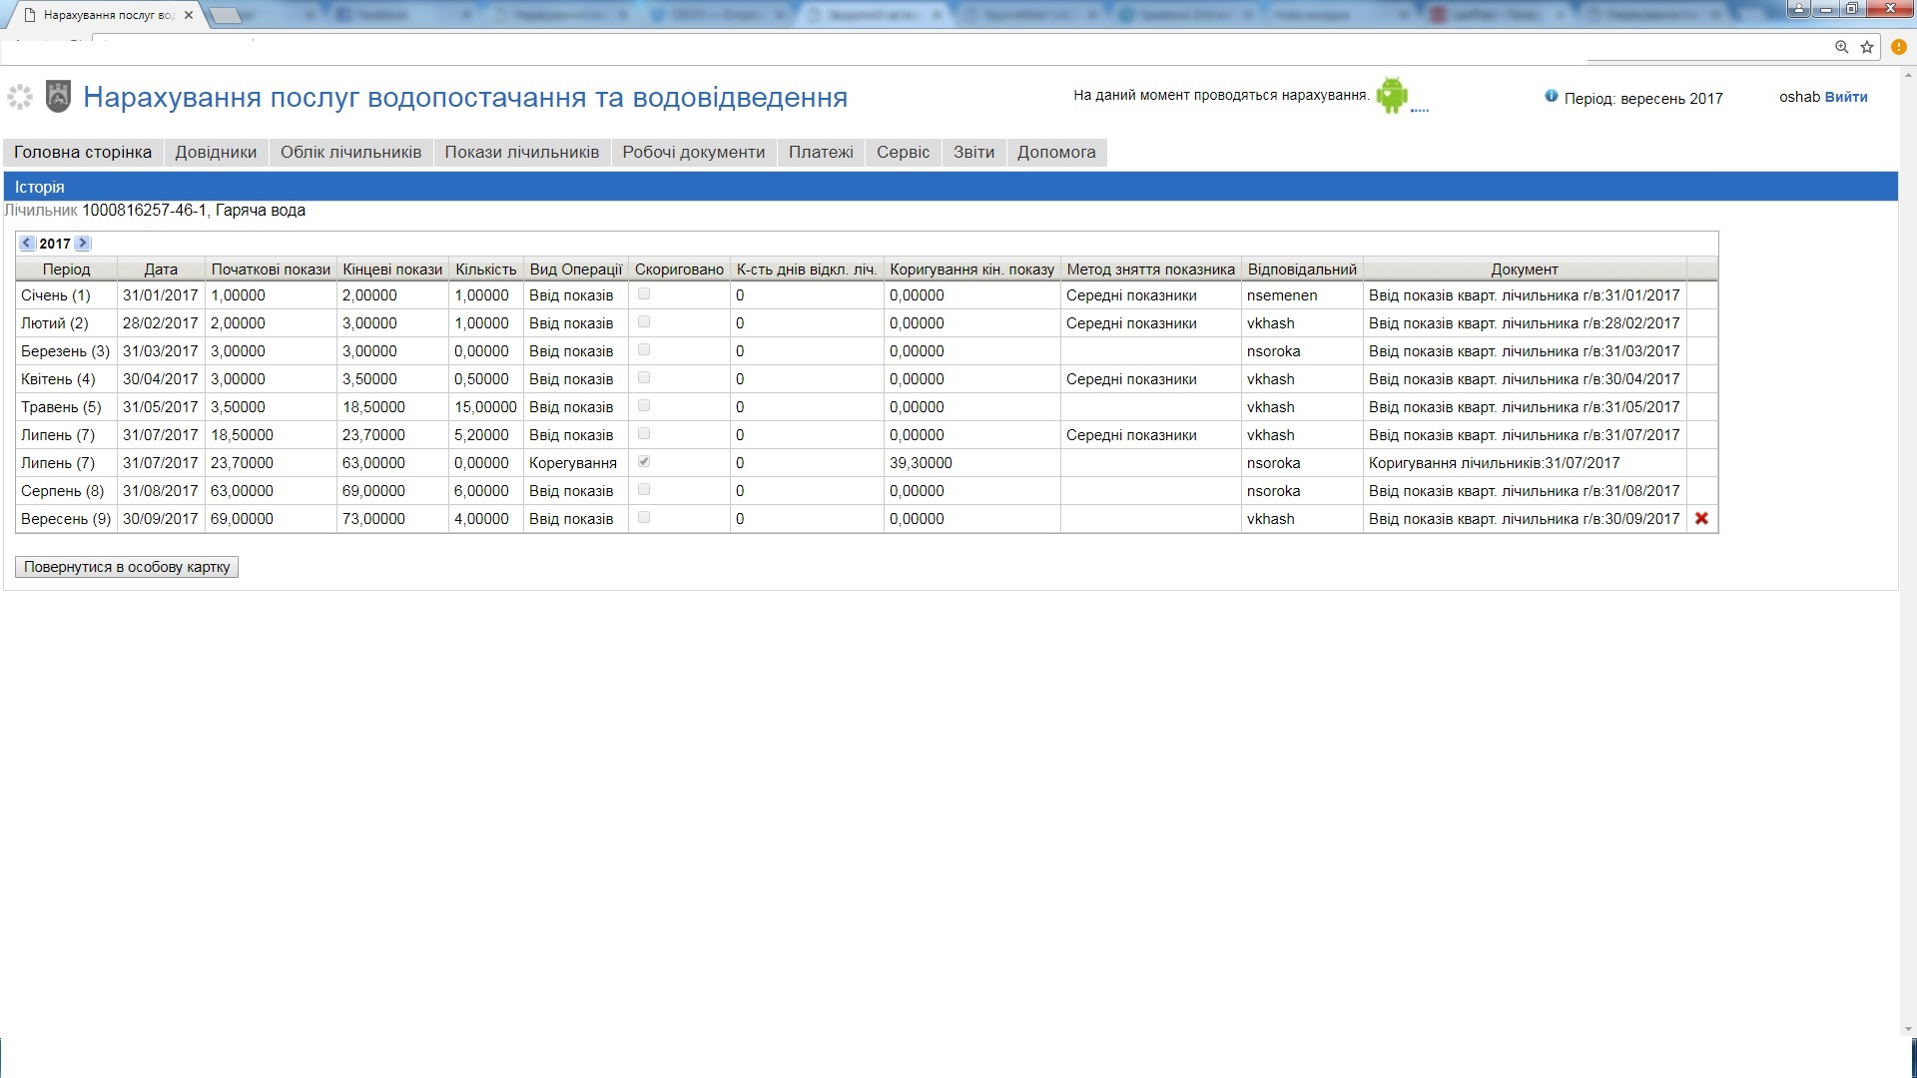
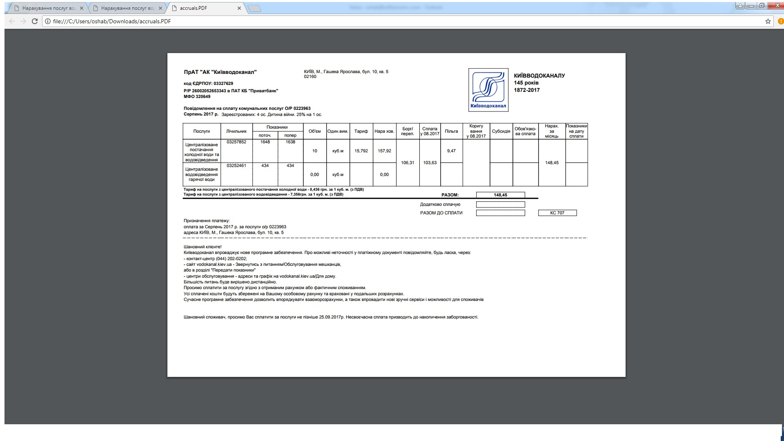
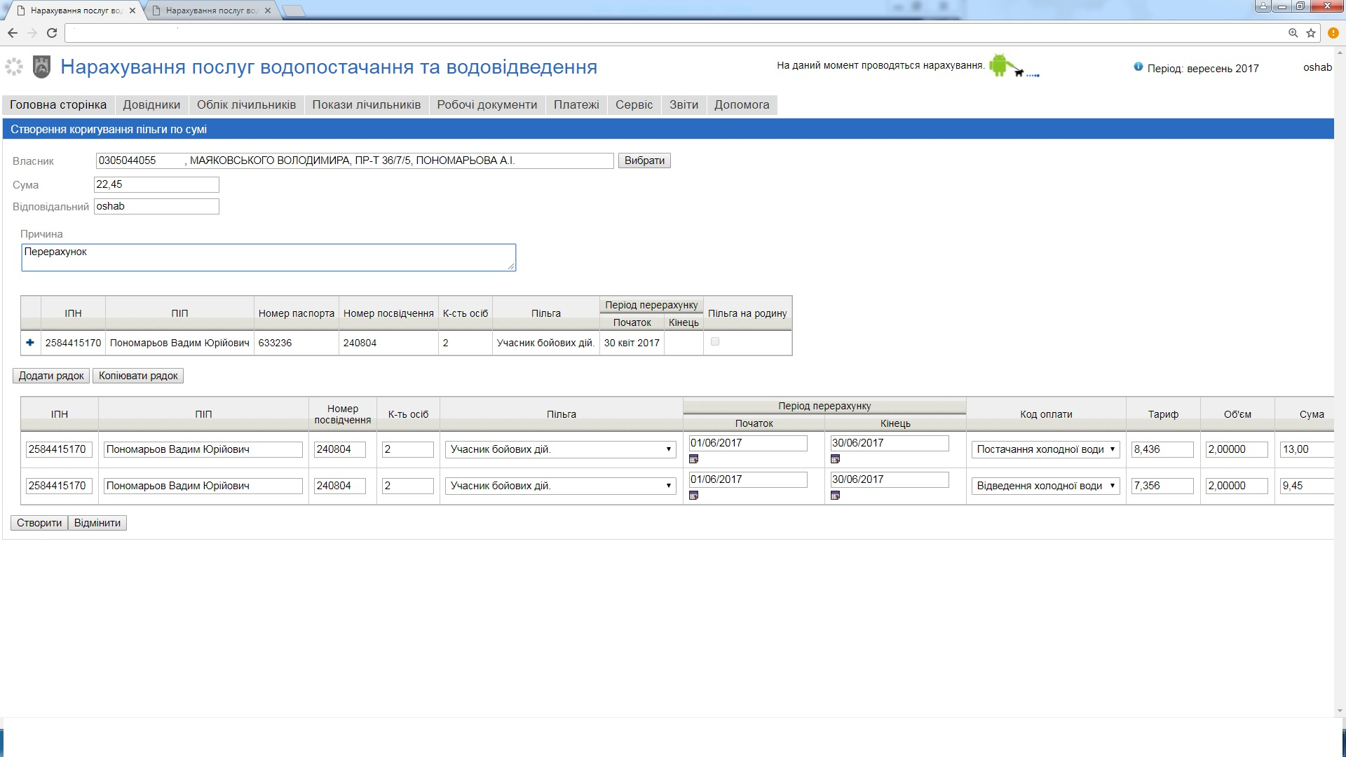
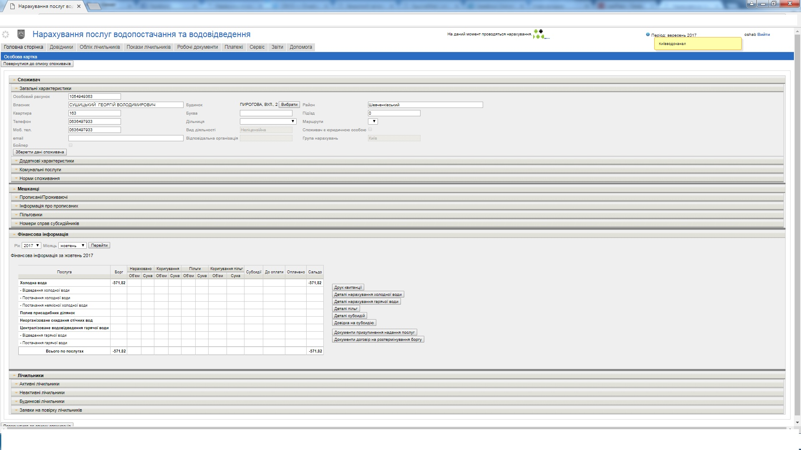
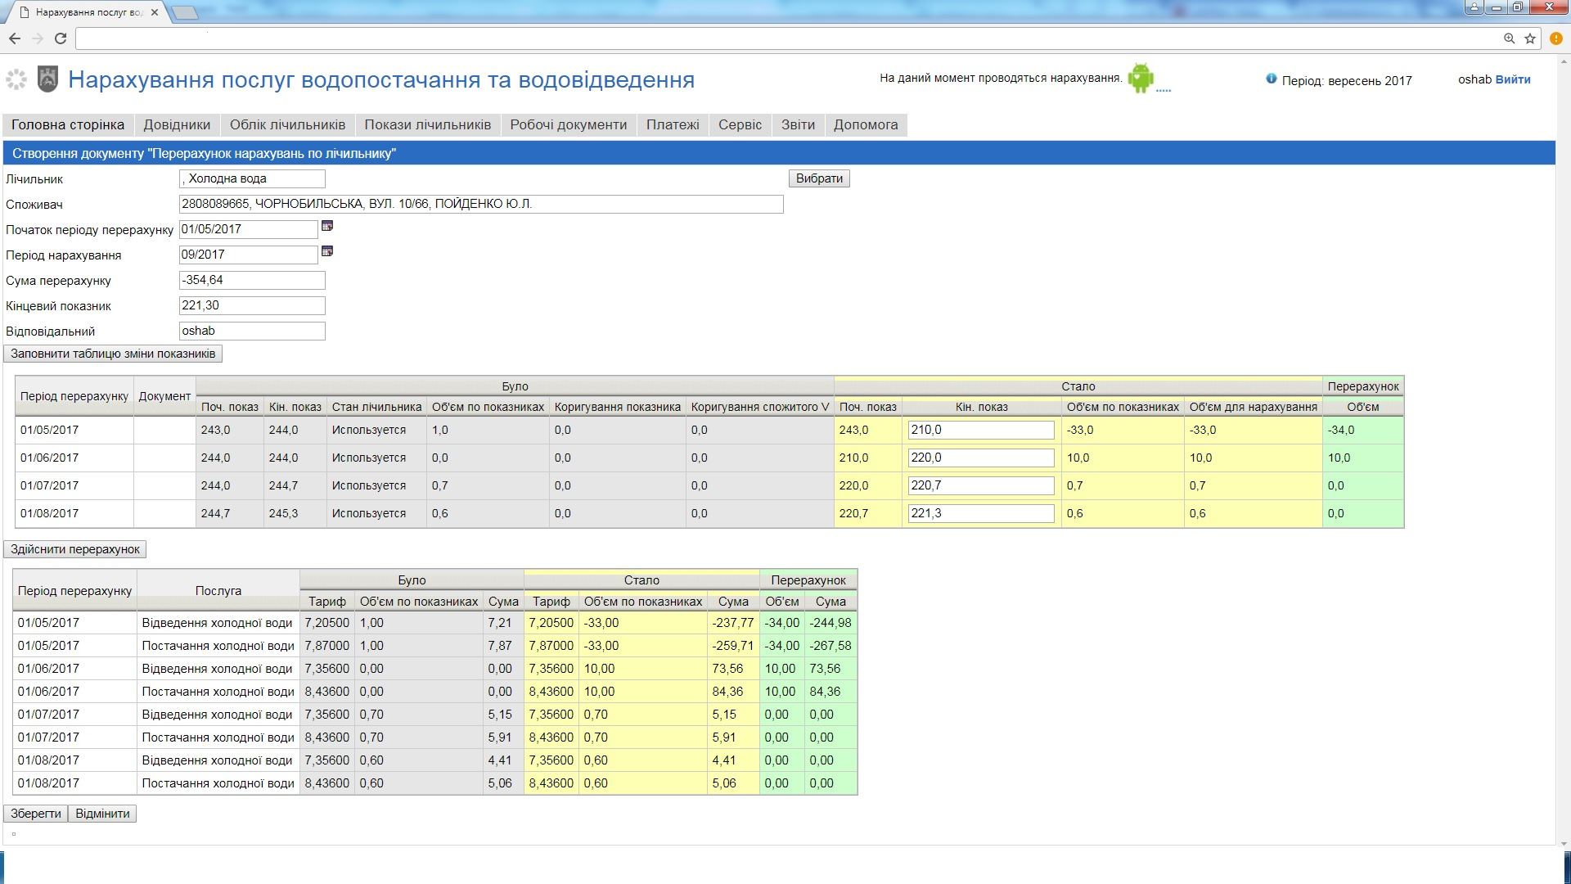
Білінг Фізичних Осіб

Slide 8
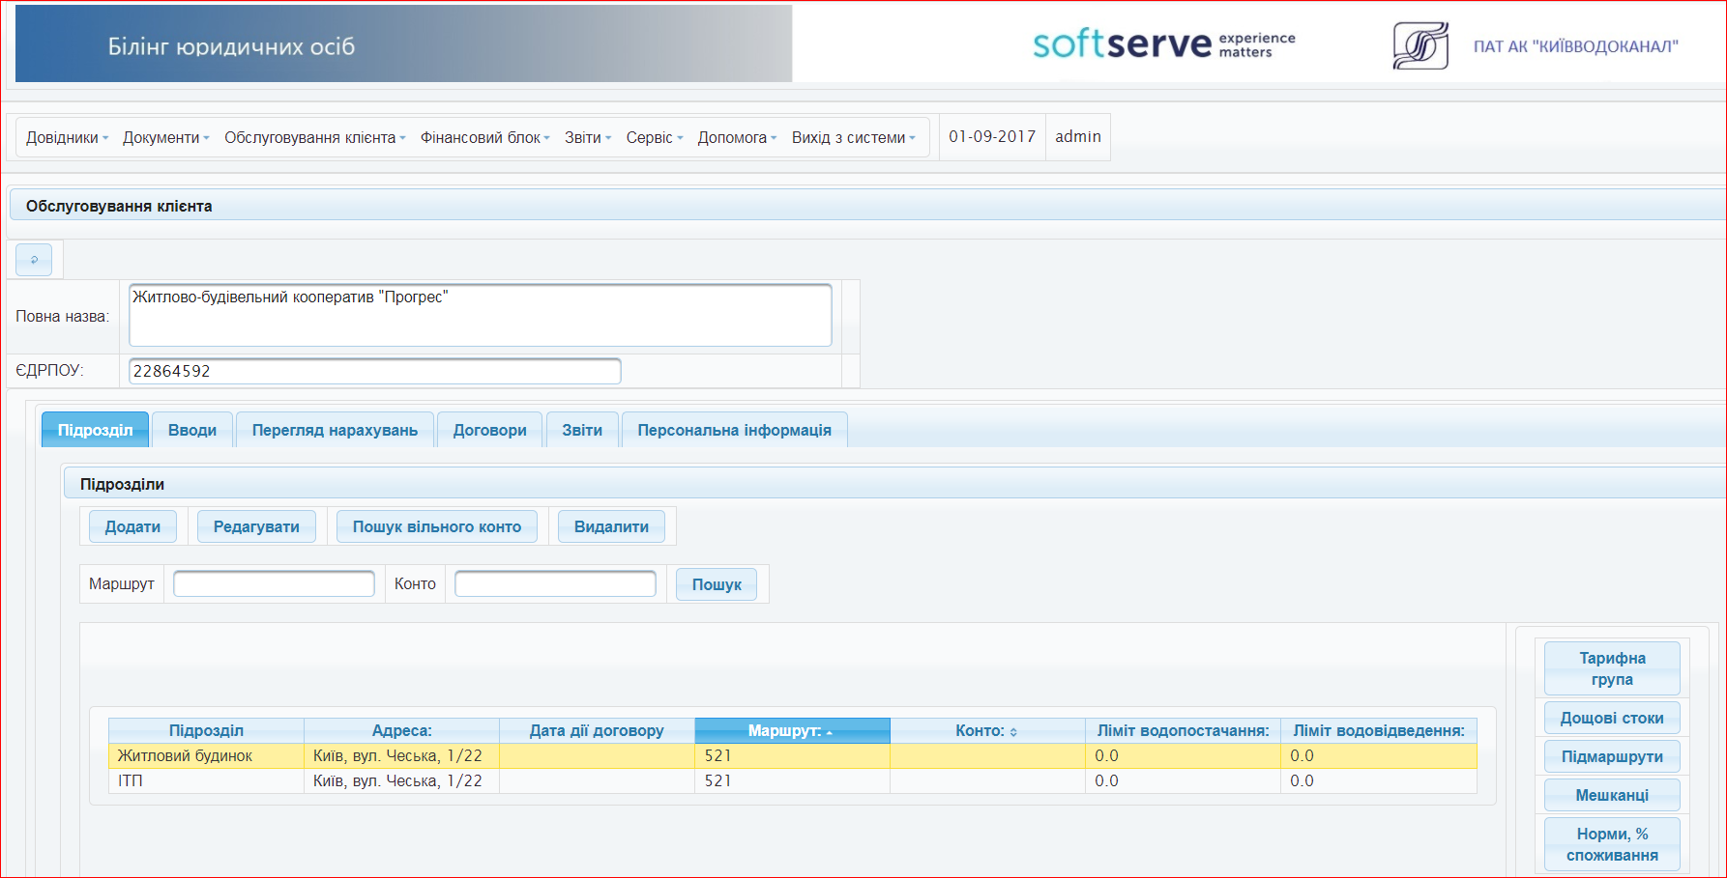
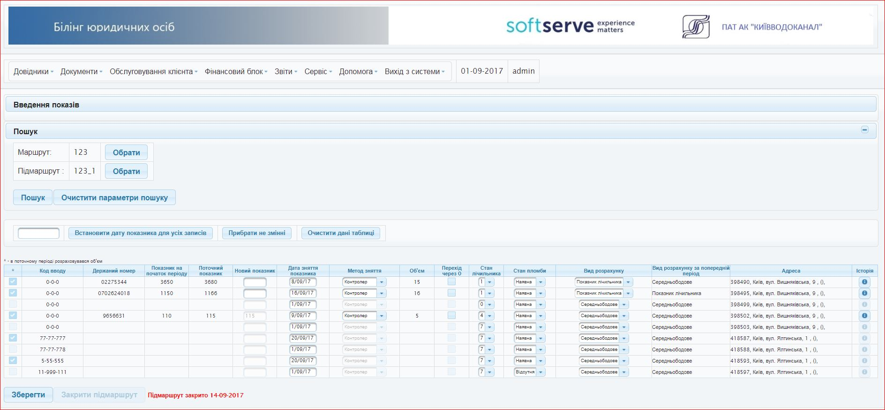
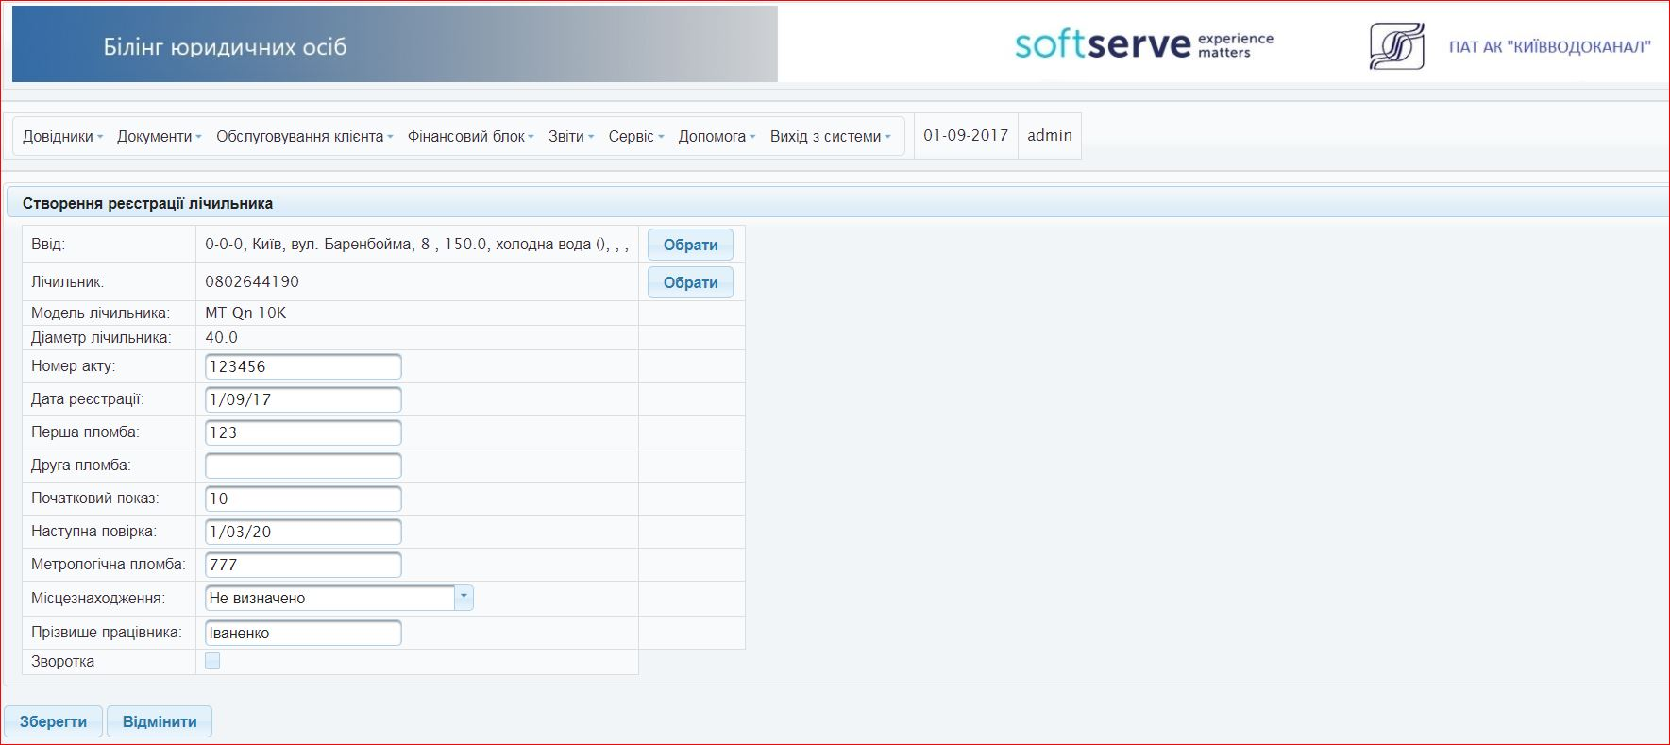
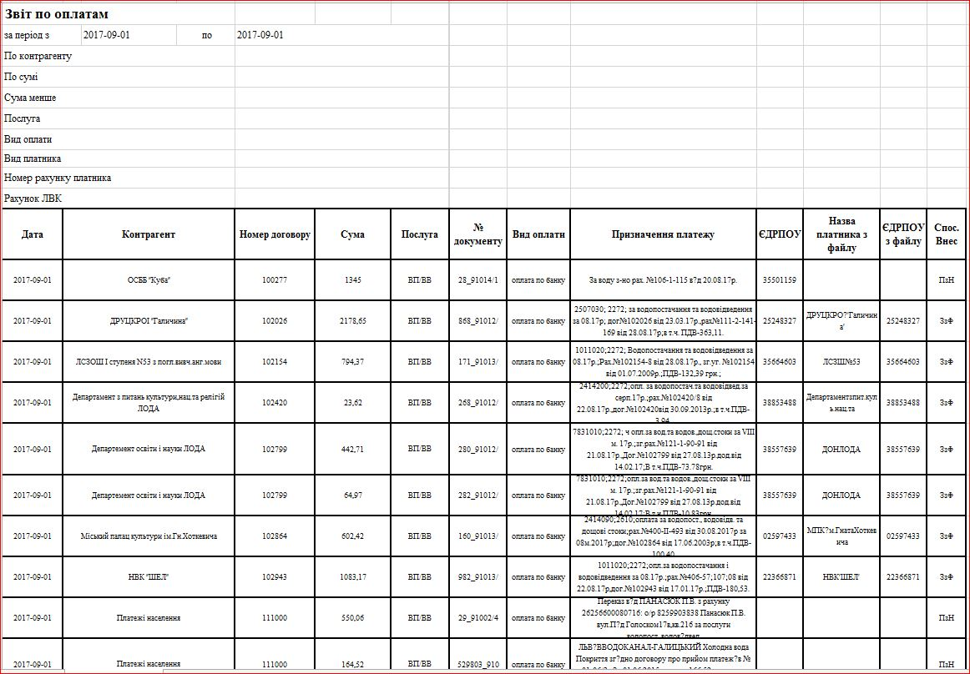
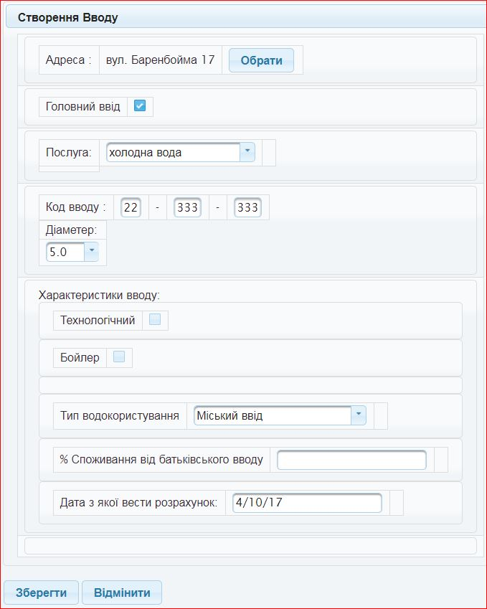
Білінг Юридичних Осіб

Slide 9
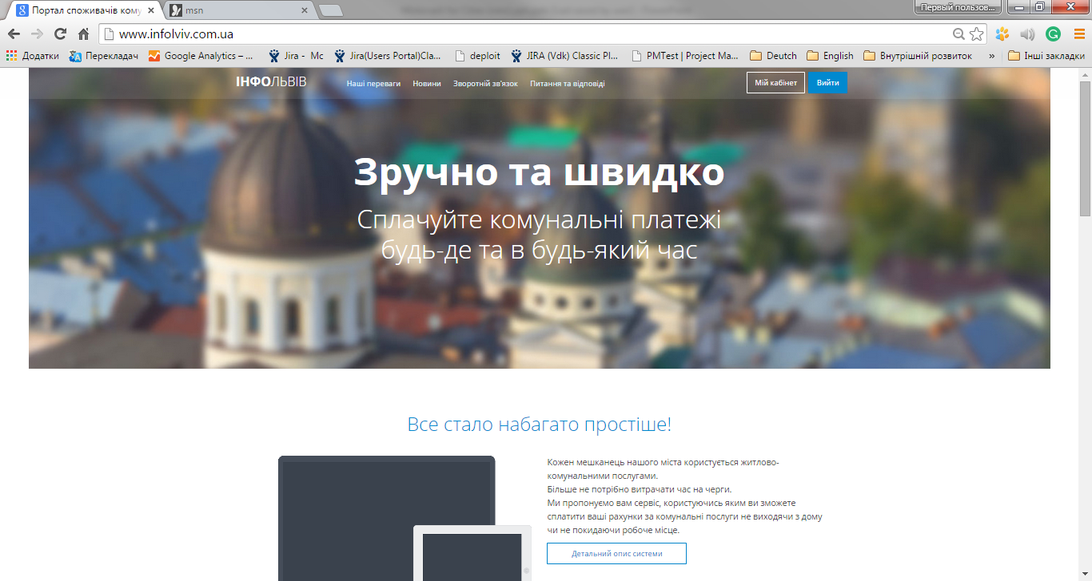
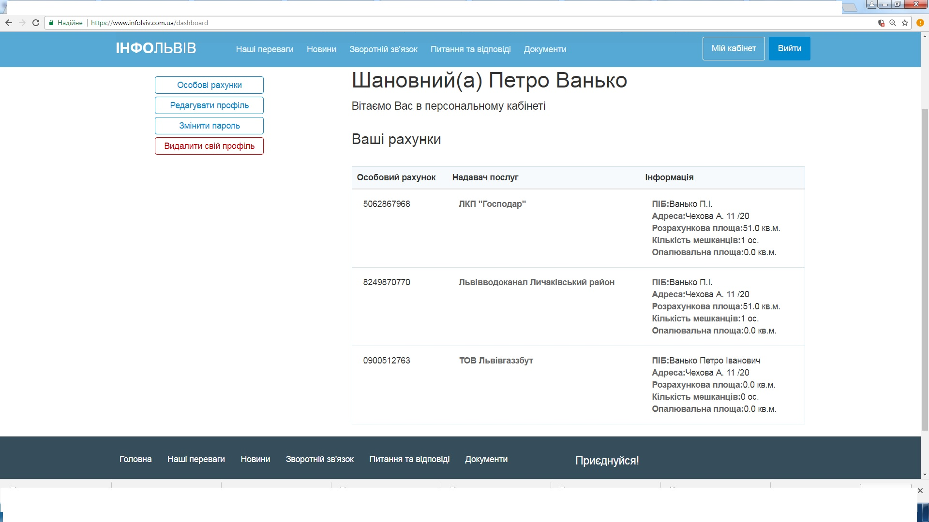
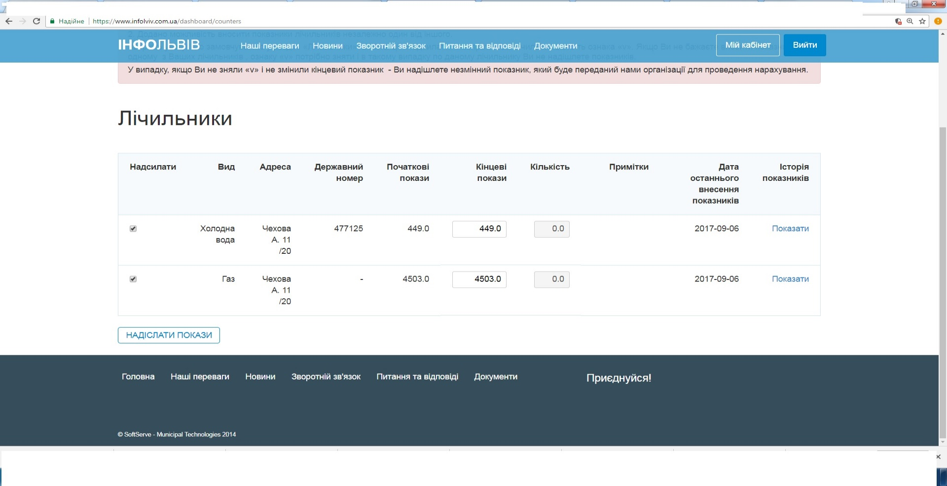
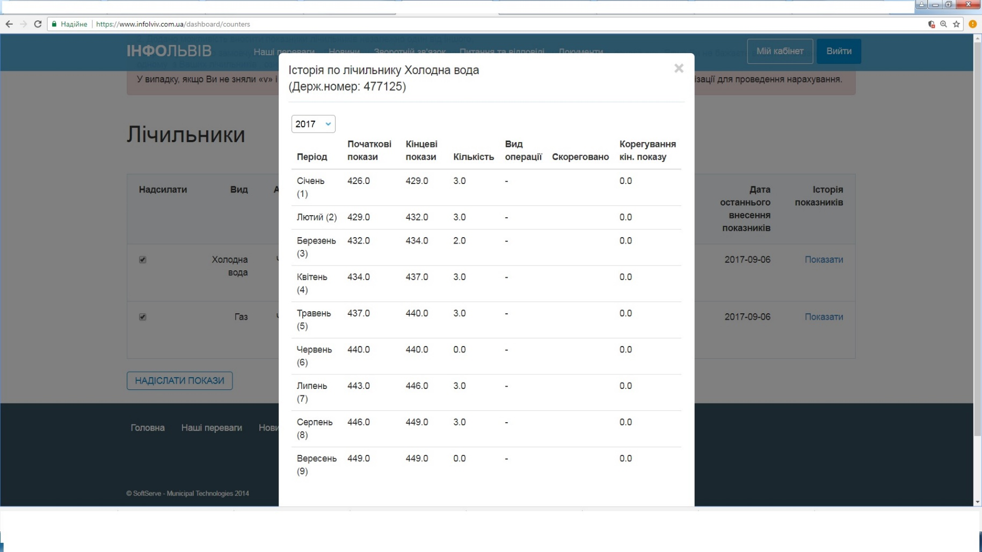
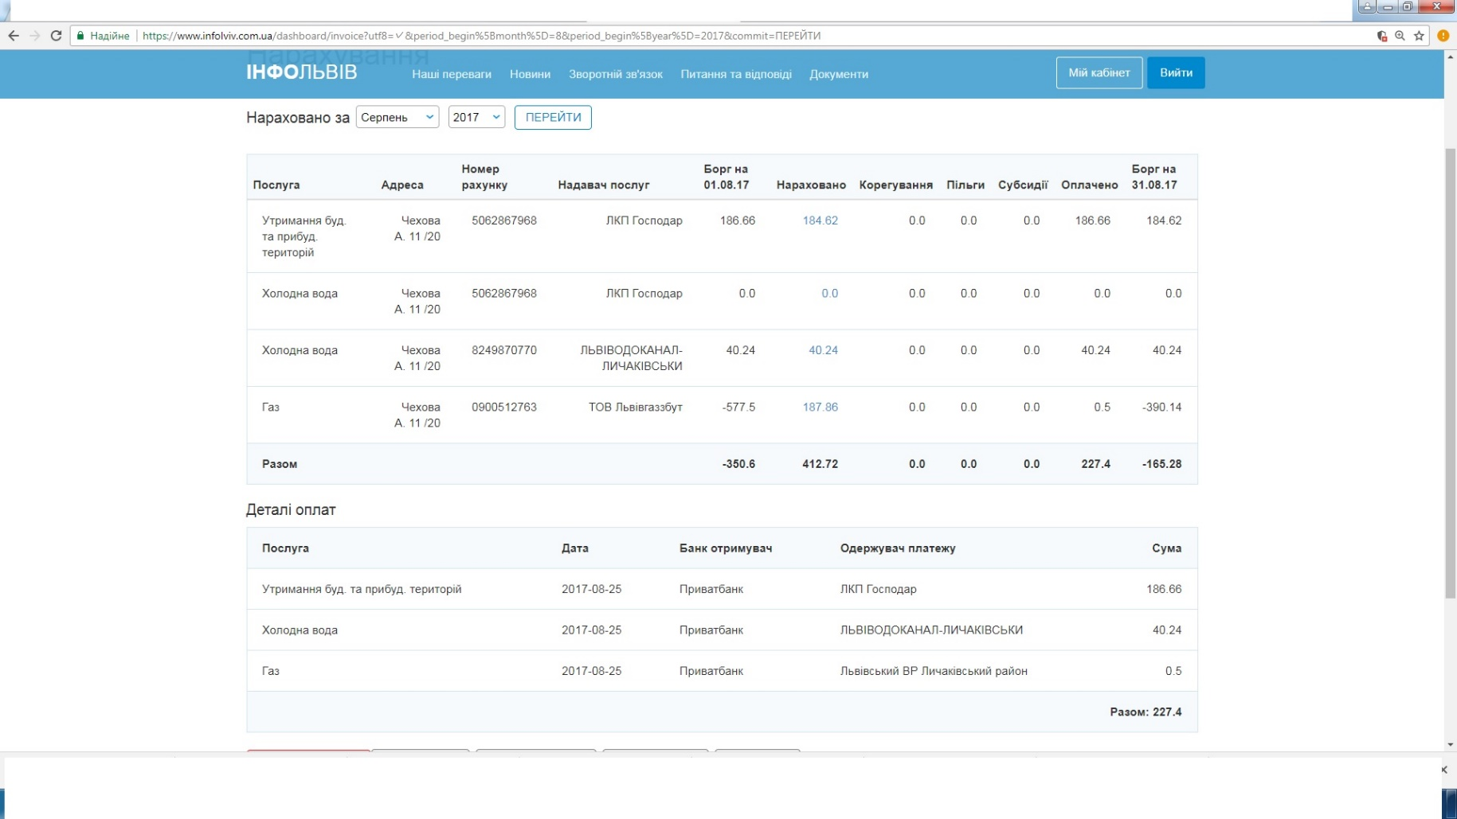
Портал споживачів комунальних послуг

Slide 10
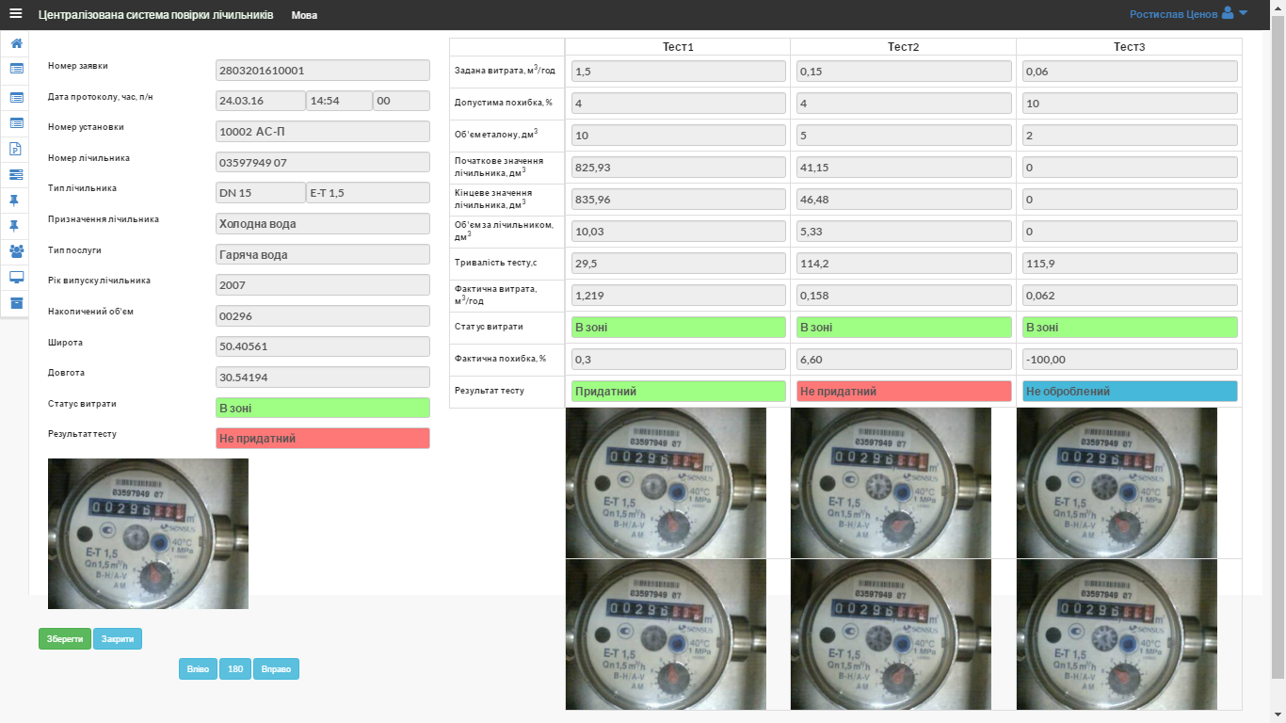
Система «Повірка лічильників»
Можливість автоматично обміну даними з білінговою системою провайдера

Slide 11
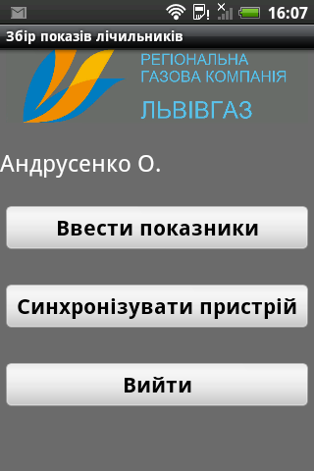
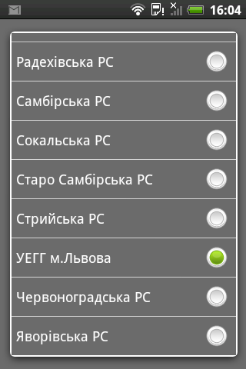
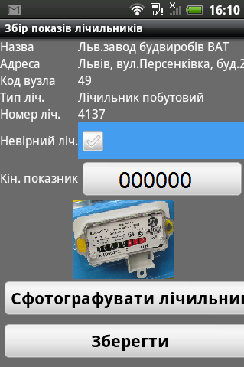
Mobile App “Збір показників лічильників»
Мобільна аплікація під Android та iOS
Оптимізація під екран 3.2” та 5” зручність роботи персоналу Сховище даних для синхронізації \ обміну з білінгом
Збереження фото лічильників
Ведення користувачів в розрізі підрозділів
Привязка EMEI телефона до серверної частини

Slide 12
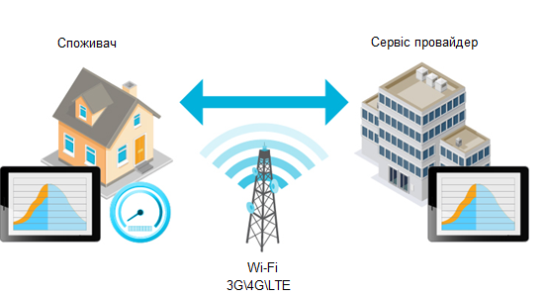
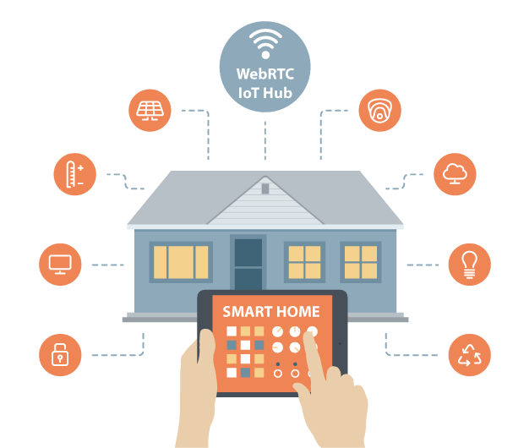
Наступні кроки та перспективи
Internet of Things. Інтернет речей.
On-line контроль витрат для споживача
On-line аналітика для провайдера
On-line збір показників лічильника:
Viber, WhatsUp, соцмережі…
Білінг внесків за встановлення лічильника
Модуль – «Екологія»
Синхронізація з іншими модулями
«ІТ Підприємства» - бухгалтерія, кадри, фінанси

Slide 13

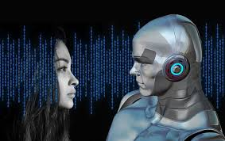
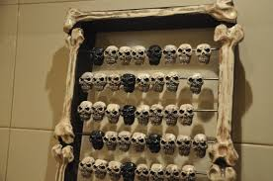
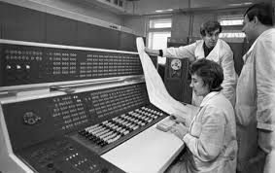


ІТ – це інструмент
Білінг– це лише частина Великого Конструктору, що допомагає зібрати дані

Slide 14
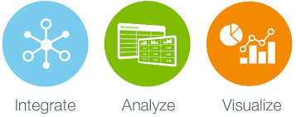
Система БІЗНЕС-АНАЛІЗУ
Архітектура рішення
Візуалізація даних\Представлення (UI)
Система Analysis Services
Сховище (інтеграція)
Оплати, банки
Нарахування ЮО
Нарахування ФО
Облік лічильників
Паспорт будинку
Екологія
Метрологія
Управляючі компанії

Slide 15
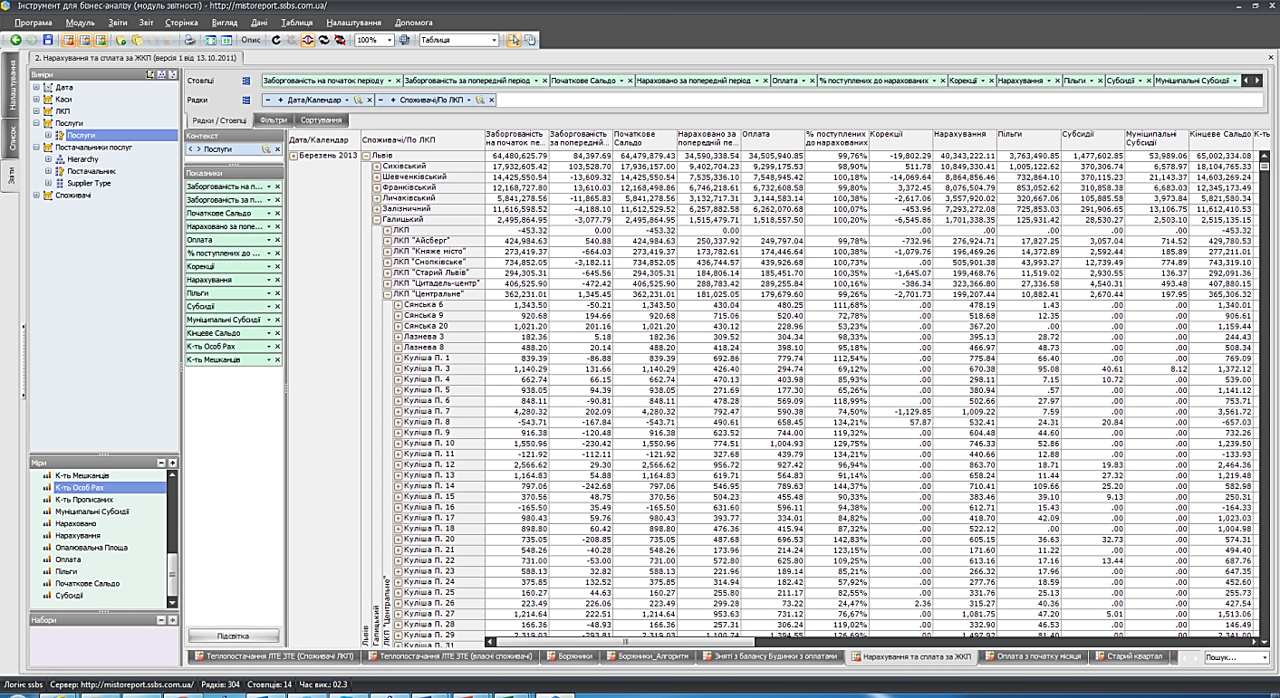
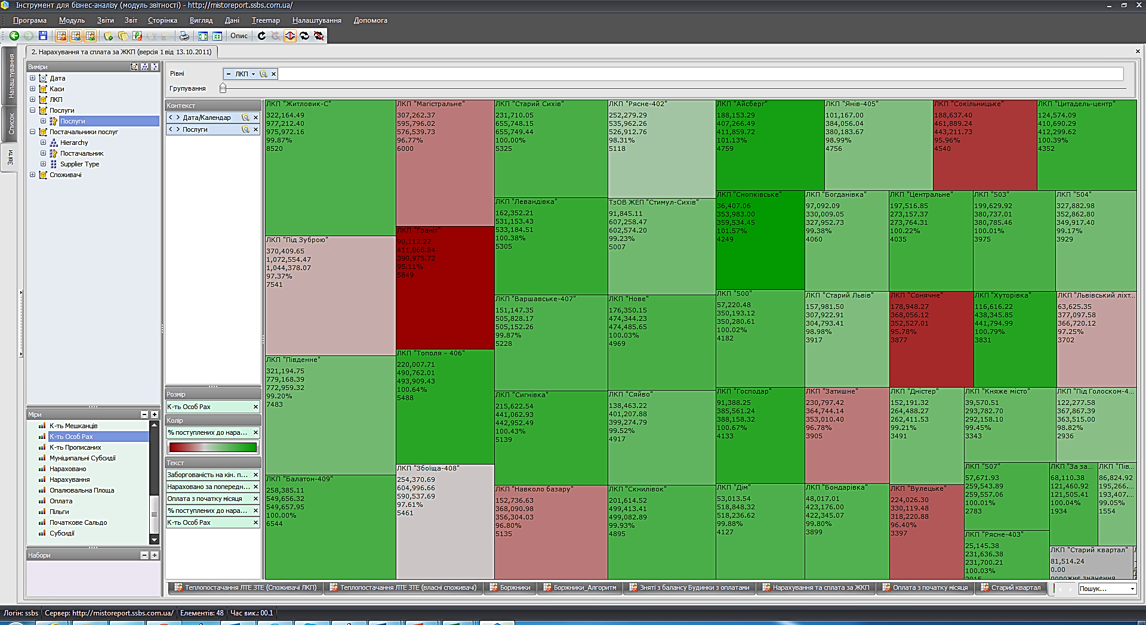
Система БІЗНЕС-АНАЛІЗУ
Інформація
в БД
+
BI-система
=
Прийняття
рішень

Slide 16
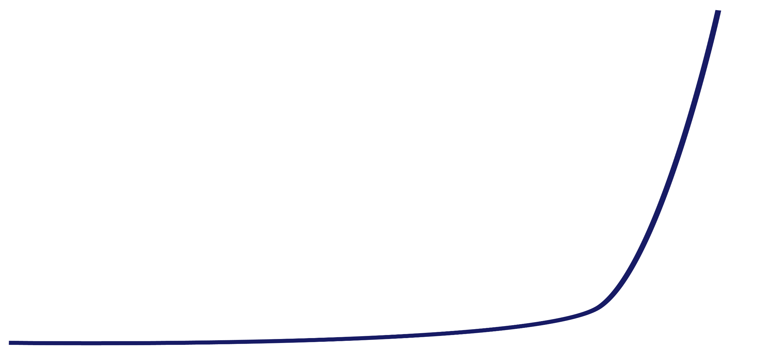
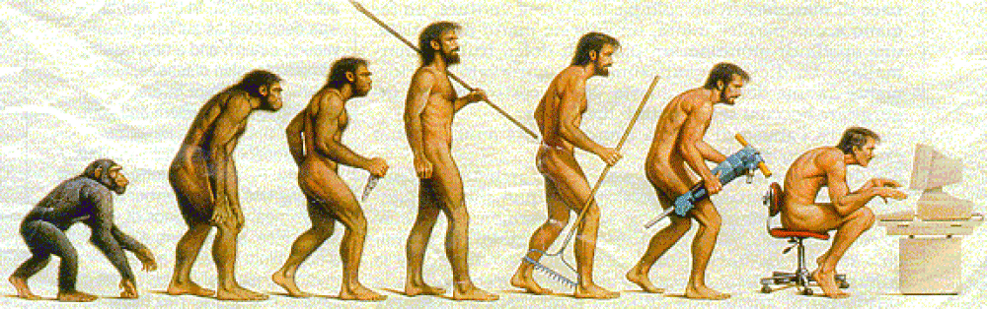
Надшвидкий розвиток технологій
Світ змінюється!
First 3D Chip
3D Movies
Google Driverless Car
iPad
Facebook
Youtube
Google
Hybrid Cars
DVDs
Cell Phones
Windows
Apple Macintosh
MS-DOS
Wordprocessor
Microprocessor
Man on Moon
Light Bulb
Car
Steam Engine
Telegraph
Telephone
Printing Press
Telescope
1400
1450
1500
1550
1600
1650
1700
1750
1800
1850
1900
1950
2000
2050

Slide 17
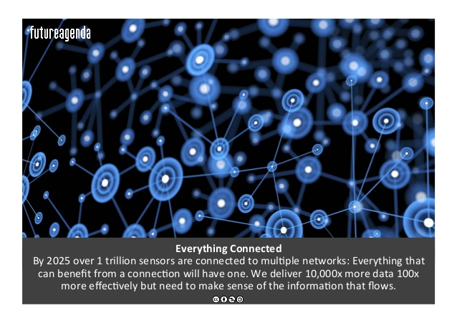
Все зв'язано зі всім
Notes:
Однак воно швидко наближається. Кількість приладів, підключених до Інтернету, перевищило кількість населення ще у 2009 році!

Slide 18

Digital Transformation
Виклик чи Загроза?

Slide 19








Креативна руйнація

Slide 20
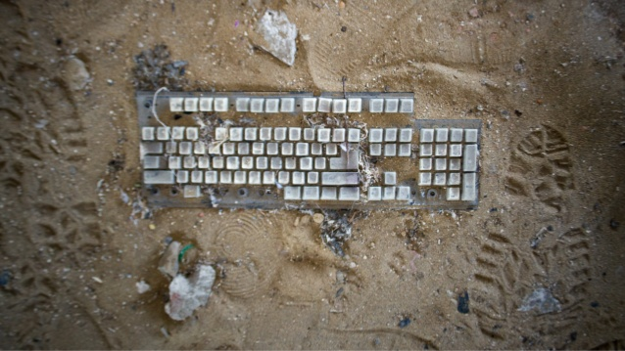
Що робити?!
Трансформуйся або помри!
«Якщо хочеш йти скоро – йди сам. Але якщо хочеш йти далеко – йди разом» - африканське прислів'я

Slide 21


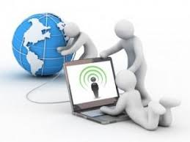


Хто для вас ІТ?
ІТ Партнер на рівні управління
Експерти, бізнес-аналітики, проектні менеджери
Надійний, досвідчений підрядник, інтегратор
ІТ департамент, керівник, процеси
Досвідчені користувачі, розвиток людей
Notes:
Хто для вас ІТ?
Якщо просто користувачі існуючих програм, то просто розвивайте своїх людей, вчить їх не боятися техніки, користуватися всім новим, купувати комп'ютери, ставити антивіруси та вчасно заправляти картриджі☺
Якщо ви маєте цілу систему і хочете управляти нею та наприклад новими звітами – вам потрібний відділ ІТ. Вам потрібні процеси і люди, які можуть вирішувати питання на різних рівнях компанії.
Ви вже великі і потребуєте велику сучасну інформаційну систему? Не думайте писати її самі☺ Шукайте провайдера – інтегратора, що знає технології! Управління людьми, контроль над процесами.
Вам потрібні складні звіти і швидкі управлінські рішення? Ви маєте розвинути в себе компетенцію Бізнес Аналітиків, та Проектних Менеджерів, котрі зможуть правильно ставити завдання вашими підрядникам та інтеграторам. Завдання – контроль над продуктом, його життєвим циклом, ринковими рішеннями.
Ви готові до інформаційної трансформації? Ви розумієте, що світ змінюється і не хочете відставати від трендів? Вам потрібний ІТ Партнер! Ми маємо працювати з вами на рівні вищого керівництва. Ми маємо розуміти, що вам потрібно зараз і в майбутньому і разом робити R&D дослідження та стратегію ІТ у ваші компанії, створювати інформаційні сервіси.

Slide 22

Успіх у трансформації
Ринки і послуги?
Споживачі і клієнти?
Капітал, активи, техніка?
Технології і талановиті працівники?
Розуміти Що ми робимо, для Кого і Мислити Глобально!
Notes:
Для цього вам потрібні надійні дані і правильний аналіз.

Slide 23

THE HAPPY PEOPLE!
☺ Споживач
☺ Клієнт
☺ Місто
Q&A?

Slide 24
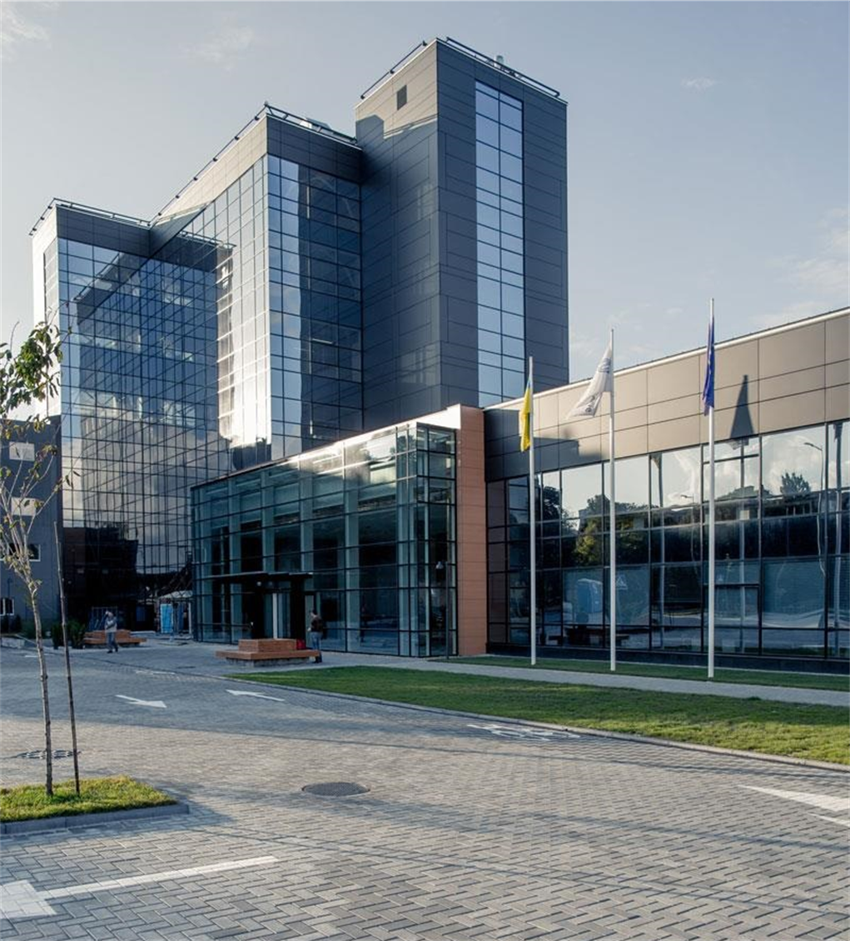
Дякую!

